Slide 1
























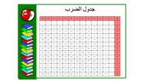

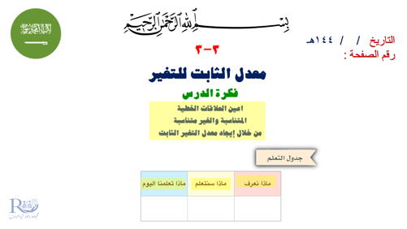

Slide 2





التاريخ / / ١٤٤هـ
رقم الصفحة :
٣-٣
معدل الثابت للتغير
فكرة الدرس
اعين العلاقات الخطية
المتناسبة والغير متناسبة
من خلال إيجاد معدل التغير الثابت
جدول التعلم
ماذا نعرف | ماذا سنتعلم | ماذا تعلمنا اليوم

Slide 3



٣-٣
المعدل الثابت للتغير

Slide 4
جدول الضرب
x | ٠ | ١ | ٢ | ٣ | ٤ | ٥ | ٦ | ٧ | ٨ | ٩ | ١٠ | ١١ | ١٢
٠ | ٠ | ٠ | ٠ | ٠ | ٠ | ٠ | ٠ | ٠ | ٠ | ٠ | ٠ | ٠ | ٠
١ | ٠ | ١ | ٢ | ٣ | ٤ | ٥ | ٦ | ٧ | ٨ | ٩ | ١٠ | ١١ | ١٢
٢ | ٠ | ٢ | ٤ | ٦ | ٨ | ١٠ | ١٢ | ١٤ | ١٦ | ١٨ | ٢٠ | ٢٢ | ٢٤
٣ | ٠ | ٣ | ٦ | ٩ | ١٢ | ١٥ | ١٨ | ٢١ | ٢٤ | ٢٧ | ٣٠ | ٣٣ | ٣٦
٤ | ٠ | ٤ | ٨ | ١٢ | ١٦ | ٢٠ | ٢٤ | ٢٨ | ٣٢ | ٣٦ | ٤٠ | ٤٤ | ٤٨
٥ | ٠ | ٥ | ١٠ | ١٥ | ٢٠ | ٢٥ | ٣٠ | ٣٥ | ٤٠ | ٤٥ | ٥٠ | ٥٥ | ٦٠
٦ | ٠ | ٦ | ١٢ | ١٨ | ٢٤ | ٣٠ | ٤٦ | ٤٢ | ٤٨ | ٥٤ | ٦٠ | ٦٦ | ٧٢
٧ | ٠ | ٧ | ١٤ | ٢١ | ٢٨ | ٣٥ | ٤٢ | ٤٩ | ٥٦ | ٦٣ | ٧٠ | ٧٧ | ٨٤
٨ | ٠ | ٨ | ١٦ | ٢٤ | ٣٢ | ٤٠ | ٤٨ | ٥٦ | ٦٤ | ٧٢ | ٨٠ | ٨٨ | ٩٦
٩ | ٠ | ٩ | ١٨ | 27 | ٣٦ | ٤٥ | ٥٤ | ٦٣ | ٧٢ | ٨١ | ٩٠ | ٩٩ | ١٠٨
١٠ | ٠ | ١٠ | ٢٠ | ٣٠ | ٤٠ | ٥٠ | ٦٠ | ٧٠ | ٨٠ | ٩٠ | ١٠٠ | ١١٠ | ١٢٠
١١ | ٠ | ١١ | ٢٢ | ٣٣ | ٤٤ | ٥٥ | ٦٦ | ٧٧ | ٨٨ | ٩٩ | ١١٠ | ١٢١ | ١٣٢
١٢ | ٠ | ١٢ | ٢٤ | ٣٦ | ٤٨ | ٦٠ | ٧٢ | ٨٤ | ٩٦ | ١٠٨ | ١٢٠ | ١٣٢ | ١٤٤

Slide 5

لوحة تعزيز النجوم

Slide 6



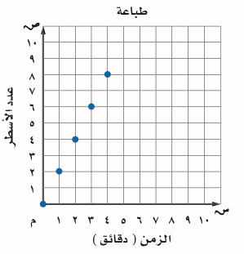
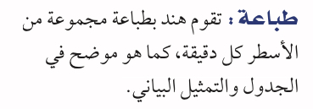
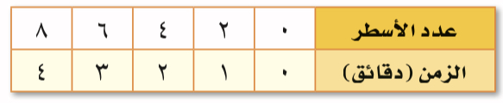


المعدل الثابت للتغير
استعد
جميع المعدلات متساوية

Slide 7
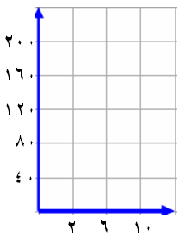
المعدل الثابت للتغير
تسمى العلاقة التي تمثل بخط مستقيم علاقة خطية .
العدد | المبلغ
٢ | ٤٠
٦ | ١٢٠
١٠ | ٢٠٠
حسب المعلومات الواردة في الجدول :
بين ما إذا كانت العلاقة خطية أم لا .
مثال :
واضح على الرسم البياني أن العلاقة تمثلت بخط مستقيم
( ١٠ ، ٢٠٠ ) ●
( ٦ ، ١٢٠ ) ●
أي أن : العلاقة خطية .
( ٢ ، ٤٠ ) ●

Slide 8
المعدل الثابت للتغير
إذا كان المعدل ثابت ( ) فإن العلاقة خطية
المعدلات متساوية
العدد | المبلغ
٣ | ١٧٠
٦ | ١٤٠
٩ | ١١٠
١٢ | ٨٠
حسب المعلومات الواردة في الجدول :
بين ما إذا كانت العلاقة خطية أم لا .
ثم أوجد المعدل الثابت للتغير . وفسر معناه .
مثال :
}
١٤٠ - ١٧٠
-١٠
-٣٠
=
=
١
٣
٦ - ٣
العلاقة خطية
المعدلات متساوية
-١٠
-٣٠
١١٠ - ١٤٠
-١٠
}
=
=
-١٠
المعدل الثابت للتغير =
٣
=
١
٩ - ٦
١
في كل عملية شراء ينقص المبلغ ١٠ ريالات
-١٠
-٣٠
٨٠ – ١١٠
=
=
١
٣
١٢ - ٩

Slide 9
المعدل الثابت للتغير
إذا كان المعدل ثابت ( ) فإن العلاقة خطية
المعدلات متساوية
العدد | المبلغ
٥ | ٣٥
١٠ | ٣٢
١٥ | ٣٠
٢٠ | ٢٨
حسب المعلومات الواردة في الجدول :
بين ما إذا كانت العلاقة خطية أم لا .
ثم أوجد المعدل الثابت للتغير . وفسر معناه .
تحقق من فهمك
}
٣٢ - ٣٥
-٣
=
٥
١٠ - ٥
العلاقة ليست خطية
المعدلات ليست متساوية
-٢
٣٠ - ٣٢
=
٥
١٥ - ١٠

Slide 10
المعدل الثابت للتغير
إذا كان المعدل ثابت ( ) فإن العلاقة خطية
المعدلات متساوية
العدد | المبلغ
٢ | ٨.٥
٤ | ١٧
٦ | ٢٥.٥
٨ | ٣٤
حسب المعلومات الواردة في الجدول :
بين ما إذا كانت العلاقة خطية أم لا .
ثم أوجد المعدل الثابت للتغير . وفسر معناه .
تحقق من فهمك
}
١٧ – ٨.٥
٤.٢٥
٨.٥
=
=
١
٢
٤ - ٢
العلاقة خطية
المعدلات متساوية
٤.٢٥
٨.٥
٢٥.٥ - ١٧
٤.٢٥
}
=
=
المعدل الثابت للتغير =
١
٢
٦ - ٤
١
في كل عملية شراء يزداد المبلغ ٤.٢٥ ريالات
٤.٢٥
٨.٥
٣٤ – ٢٥.٥
=
=
١
٢
٨ - ٦

Slide 11
المعدل الثابت للتغير
بين ما إذا كانت العلاقة في الجدول الآتي خطية أم لا .
وإذا كانت خطية فجد المعدل الثابت للتغير .
وإذا لم تكن كذلك فوضح السبب .
٢٧ - ٨
تاكد
١٩
=
العدد | المبلغ
٢ | ٨
٣ | ٢٧
٤ | ٦٤
٥ | ١٢٥
١
٣ - ٢
٣٧
٦٤ - ٢٧
=
١
٤ - ٣
٦١
١٢٥ - ٦٤
=
١
٥ - ٤
العلاقة غير خطية
المعدل غير ثابت

Slide 12
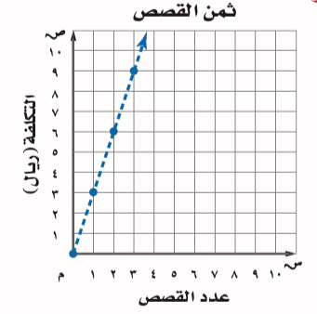
المعدل الثابت للتغير
جد المعدل الثابت للتغير في الرسم البياني المقابل . وفسر معناه .
مثال
٦
٩ - ٣
٣ ريالات لكل قصة
=
=
المعدل الثابت للتغير =
٢
٣ - ١
كلما زاد عدد القصص زادت التكلفة

Slide 13
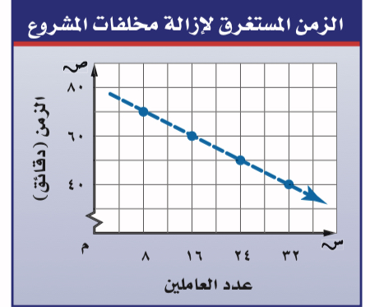
المعدل الثابت للتغير
٦٠ - ٧٠
تحقق من فهمك
-١٠
المعدل الثابت للتغير =
-١.٢٥ لكل عامل
=
=
٨
١٠ - ٨

Slide 14
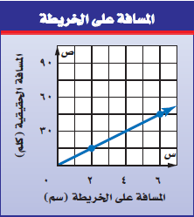
المعدل الثابت للتغير
جد المعدل الثابت للتغير في الرسم البياني المقابل . وفسر معناه .
تاكد
٣٠
٤٥ - ١٥
٧.٥
=
=
المعدل الثابت للتغير =
٤
٦ - ٢
كلما زادت المسافة على الخارطة ١ سم زادت المسافة الحقيقية ٧.٥ كلم

Slide 15
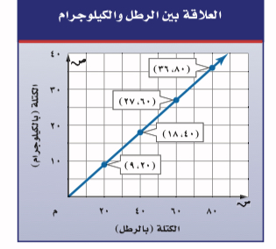
جد المعدل الثابت للتغير في الرسم البياني المقابل . وفسر معناه .
ثم بين ما إذا كان هناك علاقة خطية متناسبة أم لا .
واضح من الرسم أن العلاقة تمثلت بخط مستقيم
وهذا يعني أن : العلاقة خطية .
٢٠
تحقق من فهمك
٢.٢٢
=
٩
٤٠
٢.٢٢
=
١٨
٦٠
٢.٢٢
=
٢٧
الكيلوجرامات | الرطل
٨٠
٢٠
٩
٢.٢٢
=
٣٦
٤٠
١٨
٦٠
٢٧
النسبة ثابتة
٨٠
٣٦
وهذا يعني أن : العلاقة متناسبة .

Slide 16
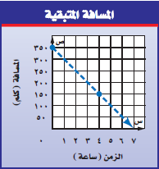
المعدل الثابت للتغير
جد المعدل الثابت للتغير في الرسم البياني المقابل . وفسر معناه .
ثم بين ما إذا كان هناك علاقة خطية متناسبة أم لا .
١٥٠ - ٣٠٠
تاكد
- ١٥٠
المعدل الثابت للتغير =
=
=
- ٥٠
٣
٤ - ١
في كل ساعة واحدة تنقص المسافة ٥٠ كلم
واضح من الرسم أن العلاقة تمثلت بخط مستقيم
وهذا يعني أن : العلاقة خطية .
١٥٠
٣٠٠
٣٧.٥
=
=
الزمن | المسافة
٣٠٠
٤
١
٣٠٠
١
النسبة غير ثابتة
١٥٠
٤
وهذا يعني أن : العلاقة غير متناسبة .

Slide 17
بين ما إذا كانت العلاقة في الجدول الآتي خطية أم لا .
وإذا كانت خطية فجد المعدل الثابت للتغير .
وإذا لم تكن كذلك فوضح السبب .
تدرب
الزمن | عدد الزبائن
١ | ١٢
٢ | ٢٤
٣ | ٣٦
٤ | ٦٠
١٢
٢٤ - ١٢
=
١
٢ - ١
١٢
٣٦ - ٢٤
=
١
٣ - ٢
٢٤
٦٠ - ٣٦
=
١
٤ - ٣
العلاقة غير خطية
المعدل غير ثابت

Slide 18
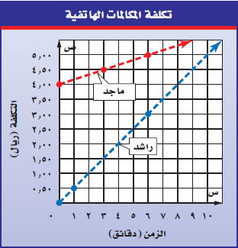
المعدل الثابت للتغير
يبين الشكل المجاور تكاليف المكالمات الهاتفية لكل من راشد وماجد .
استعمل هذه المعلومات لحل السؤالين التاليين :
(١) أيهما ينفق نقودا أكثر في الدقيقة : راشد أم ماجد ؟ وضح إجابتك .
(٢) أي العلاقتين الممثلتين بيانيا تتضمن تناسبا بين الزمن بالدقائق والتكلفة بالريال ؟ وضح إجابتك .
ماجد
راشد
تدرب
الزمن | التكلفة
٣ | ٤.٥
٦ | ٥
الزمن | التكلفة
١ | ٠.٥٠
٦ | ٣
٠.٥
٥ – ٤.٥
٢.٥
٣ – ٠.٥
≈
=
=
=
٠.٢
٠.٥
٣
٦ - ٣
٥
٦ - ١
راشد ينفق أكثر لأن : ٠.٥ > ٠.٢
٤.٥
٠.٥
=
=
١.٥
٠.٥
٣
١
العلاقة غير متناسبة
العلاقة متناسبة
٥
٣
≈
=
٠.٨
٠.٥
٦
٦

